Slide 1

Тема итоговой работы
Фамилия Имя Отчество, должность «Место работы»
Фамилия Имя Отчество, должность «Место работы»
Фамилия Имя Отчество, должность «Место работы»
Фамилия Имя Отчество, должность «Место работы»

Slide 2


Введение | Актуальность | Постановка
Красный текст по презентации обязательно удаляем и выставляет черный цвет!
Неприменимые к вашей работе слайды – обязательно удаляем.

Slide 3
Цель и задачи проекта
Цель проекта:
Задачи проекта
1.
2.
3.
4.

Slide 4
Распределение ролей
Фамилия И.О. | Роль в группе
 | Моделирование архитектуры информационной системы
 | Разработка бизнес-логики информационной системы
 | Прототипирование и разработка пользовательского интерфейса
 | Тестирование и интеграционные работы

Slide 5
Средства реализации

Slide 6
Планирование работ
Диаграмма PERT или диаграмма Ганта

Slide 7
Архитектура системы
Архитектурная диаграмма системы в нотации C4 или ArchiMate

Slide 8
Диаграммы кода
UML и ERD диаграммы

Slide 9
Диаграмма компонентов пользовательского интерфейса
UML-диаграмма компонентов

Slide 10
Прототипирование пользовательского интерфейса
Макет пользовательского интерфейса

Slide 11
Диаграммы кода
UML и ERD диаграммы

Slide 12
Алгоритм валидации данных
Алгоритмическая диаграмма

Slide 13
Пример датасета
Изображения, таблица, описание данных, используемых для обучения нейросетевой модели

Slide 14
Оценка эффективности нейросети
Графики, таблицы, цифры

Slide 15
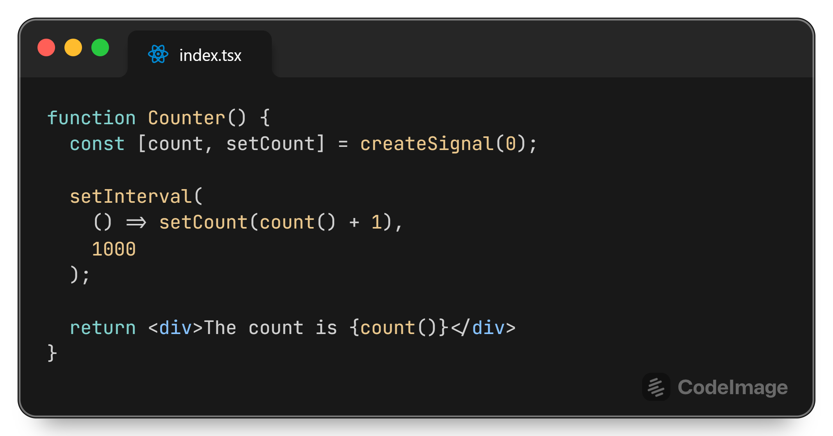
Пример функции «Счётчик»

Slide 16
Тестирование
Исходные данные, граничные значения, прочие условия, результаты при наличии

Slide 17
Интеграция и развертывание
Автоматизация, CI/CD, инфраструктура и т.п. элементы

Slide 18
Заключение
Достижение цели:
Выполнение задач:
1. Заключение по задаче 1
2. Заключение по задаче 2
3. Заключение по задаче 3
4. Заключение по задаче 4

Slide 19
Вопросы-ответы
Фамилия Имя Отчество, должность «Место работы»
Фамилия Имя Отчество, должность «Место работы»
Фамилия Имя Отчество, должность «Место работы»
Фамилия Имя Отчество, должность «Место работы»
Тема итоговой работы

